Slide 1
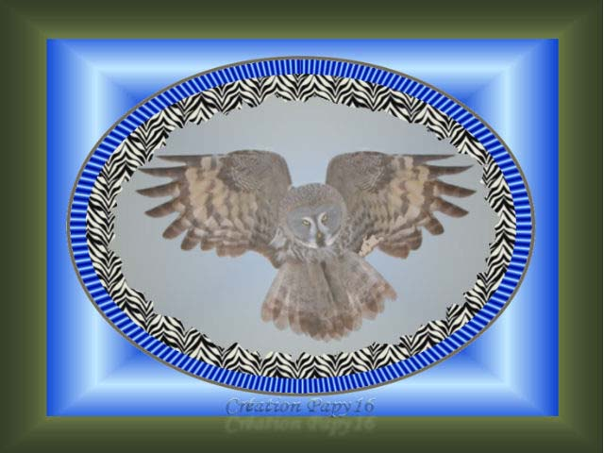
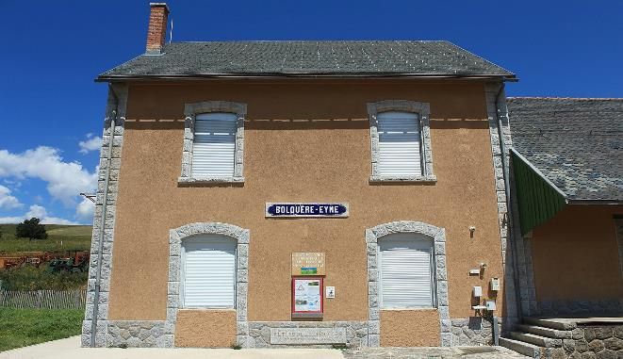
Lorient Vous Présente Le Train Jaune –Touristique-
Gare de Bolquère - Eyne.

Slide 2
Le Train Jaune appelé aussi le Canari du fait de sa couleur, relie Villefranche-de-Conflent (427 mètres) à Latour-de-Carol (1232 mètres) sur un parcours de 63 km et gravit 1200 mètres de dénivelé jusqu'à la gare de Bolquère , la plus haute de France à 1593 mètres.

Slide 3
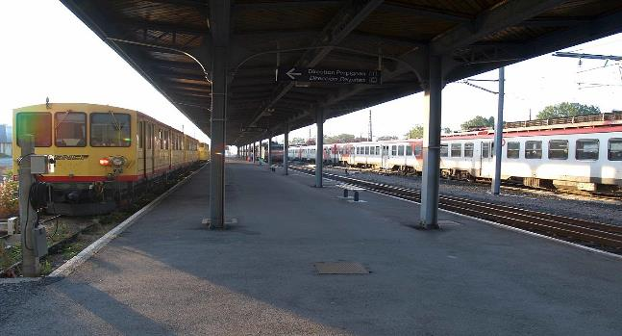
La gare internationale de La Tour de Carol Enveigt aux 3 écartements : métrique, européen, espagnol (1.00, 1.44 et 1.71)

Slide 4
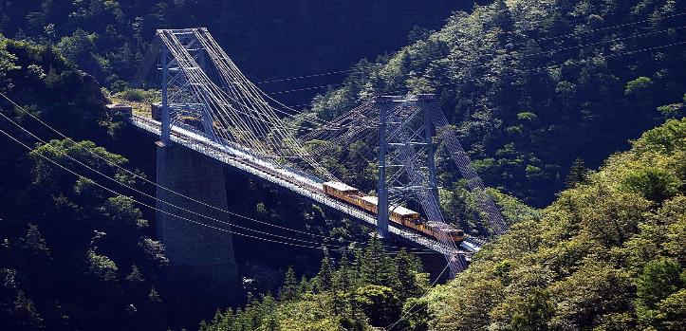
Le Pont de Cassagne, dernier pont suspendu ferroviaire encore en service en France.

Slide 5
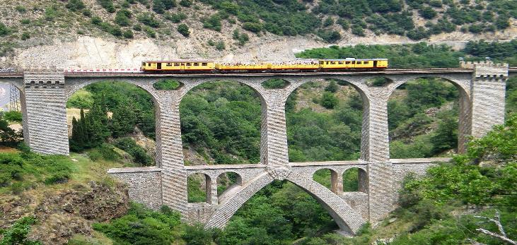
le Pont Séjourné.

Slide 6
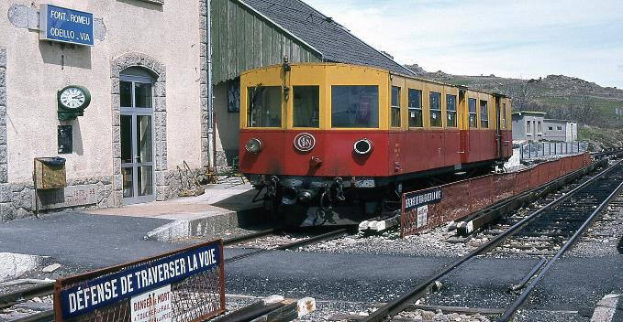
Automotrice Z100 après modernisation dans les années 1960.

Slide 7
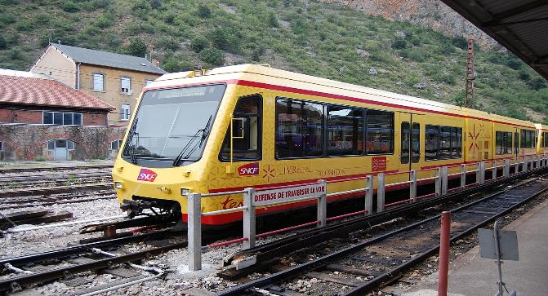
Automotrice Z 152, construite par Stadler Rail, stationnée en gare de Villefranche.

Slide 8
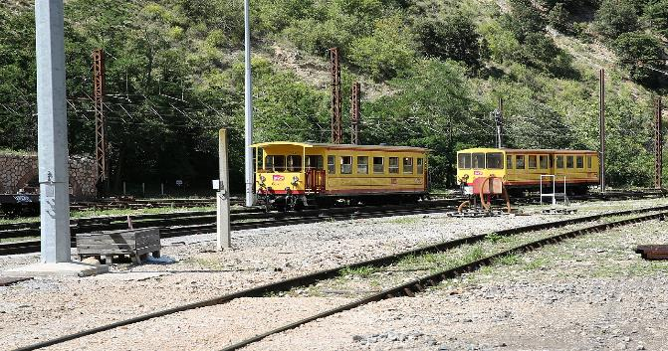

Slide 9
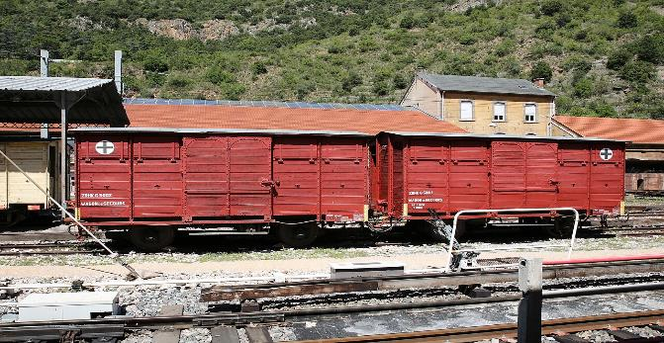
Wagons de secours ZRHK G 5001 et 5002.

Slide 10
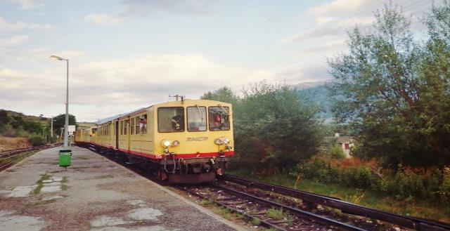
Le Train Jaune à Font-Romeu, tracté par l'automotrice Z 115.

Slide 11
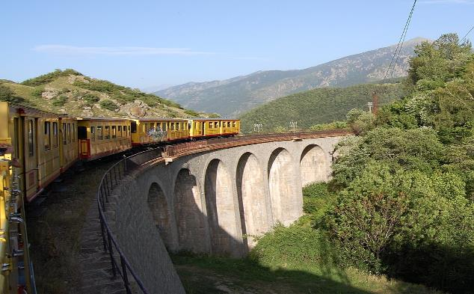
Train composé d'une voiture "Nord", d'une voiture" Midi" et d'une automotrice Z 100.

Slide 12
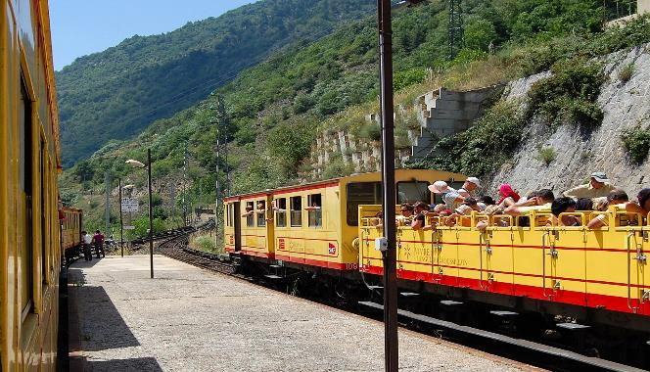
Croisement de deux trains, voiture ouverte dite "Barque" ou "Baignoire" et automotrice Z 106.

Slide 13
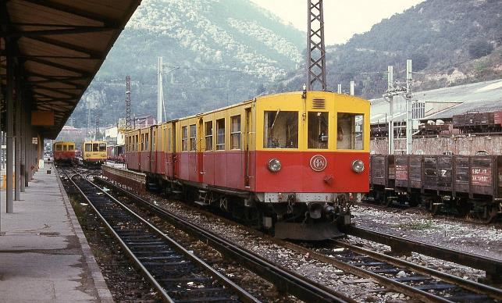
Automotrices avant leur dernière modernisation en gare de Villefranche - Vernet-les-Bains.

Slide 14

Les Z150 en gare de Villefranche (été 2009).

Slide 15

Voiture voyageur à plateformes ouvertes ZRBq 20023.

Slide 16
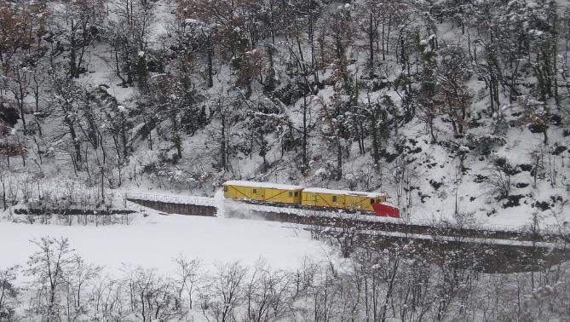
Le chasse-neige en action.

Slide 17
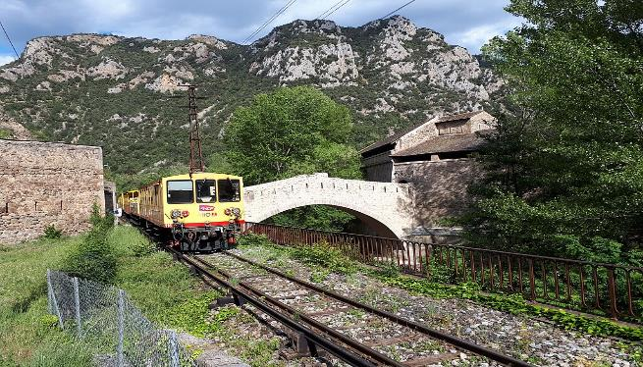
Le "train jaune", à côté de la Têt et de la ville médiévale de Villefranche-de-Conflent.

Slide 18
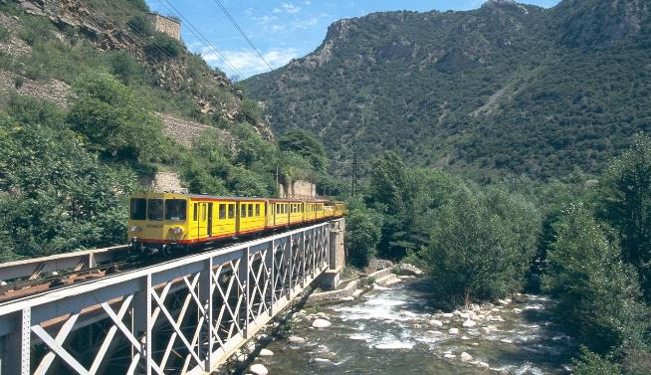
Le train jaune sur la Têt.
Le train jaune sur la Têt.

Slide 19
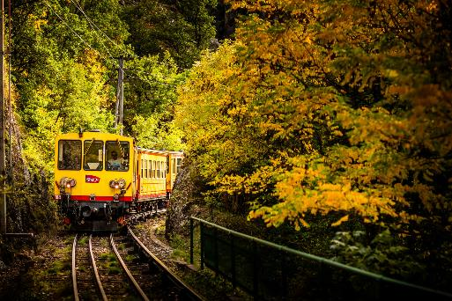
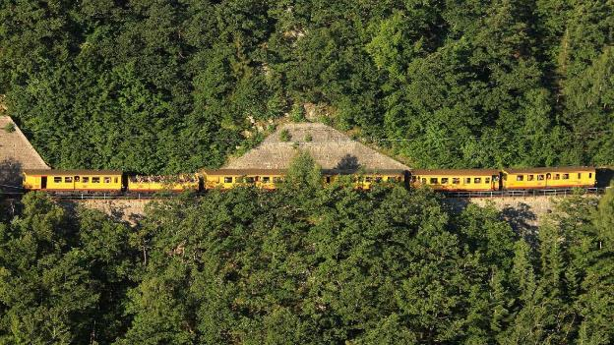

Slide 20
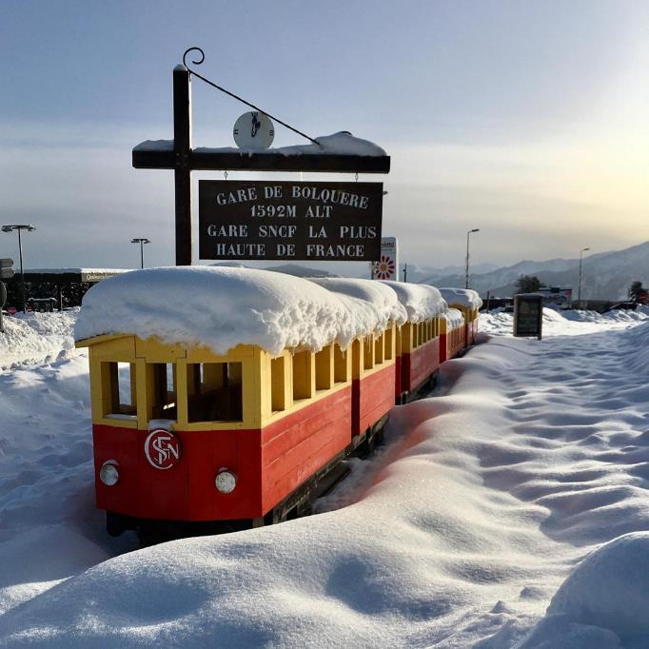

Slide 21
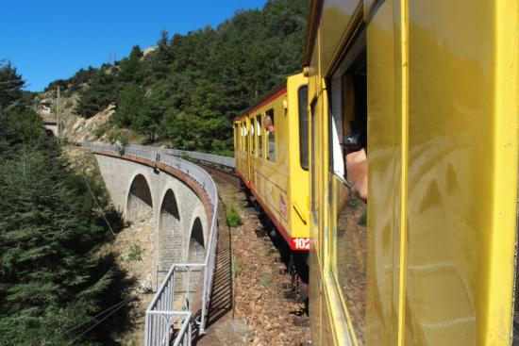
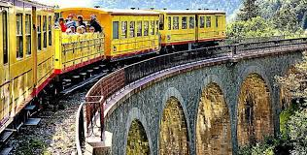

Slide 22
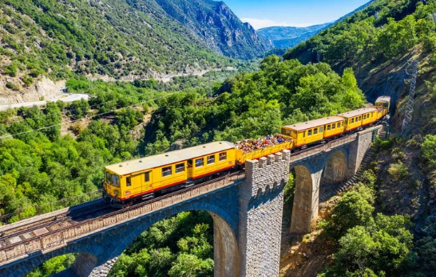
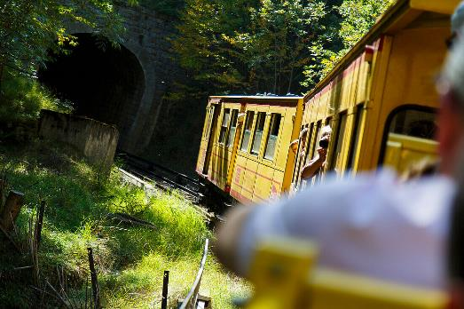

Slide 23
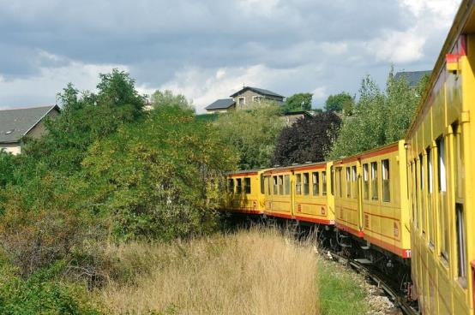
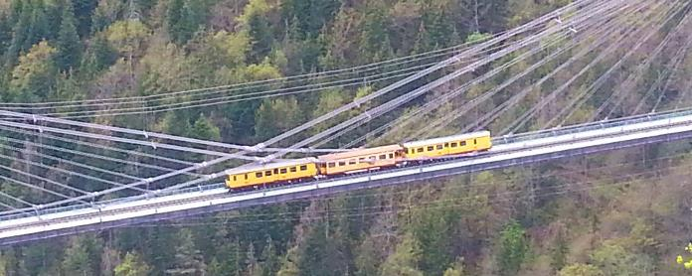

Slide 24
Lorient Vous A Présenté Le Train Jaune -Touristique -
Sur Une Suggestion De JackDidier
Merci De Votre Visite
Les Images Et Le Son Du Net
Daniel

